Slide 1

NÁZEV: VY_32_INOVACE_20_ČJ1
NÁZEV ŠKOLY: Základní škola Kolín V., Mnichovická 62
AUTOR: Šárka Fantová
TEMA: Písmeno a hláska H h
Písmeno a hláska H h
20. 1. 2012 1. třída

Slide 2

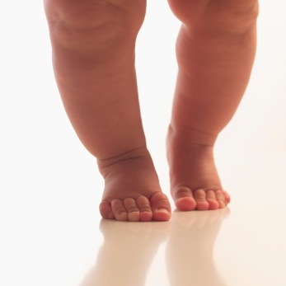

Vyber obrázky, které mají ve svém názvu H

Slide 3
Napiš názvy obrázků velkým tiskacím písmem

Slide 4
Přepiš názvy do sešitu

Slide 5
Citace: : www.office.microsoft.com
Anotace: materiál je určen pro práci s interaktivní tabulí pro žáky 1. ročníku. Je součástí vyvození hlásky a písmena H, slouží i k opakování probraných písmen, k procvičení psaní.

